Slide 1
Использование информационных технологий как средство стимулирования учебной деятельности при изучении иностранного языка.

Slide 2
Личностно- ориентированный подход
Дифференциация
Индивидуализация
Цель использования
уровень обученности
способности

Slide 3
Иформатизация
Это глобальный процесс, особенность которого состоит в том, что доминирующим видом деятельности является сбор, накопление, обработка, хранение, передача и использование информации.

Slide 4
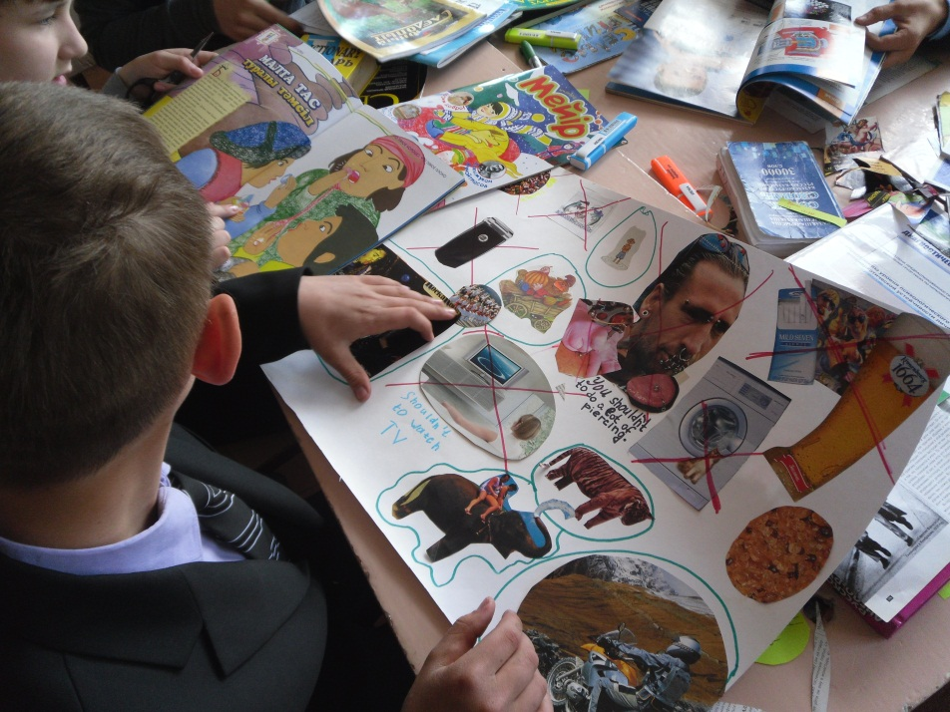
Постеры

Slide 5
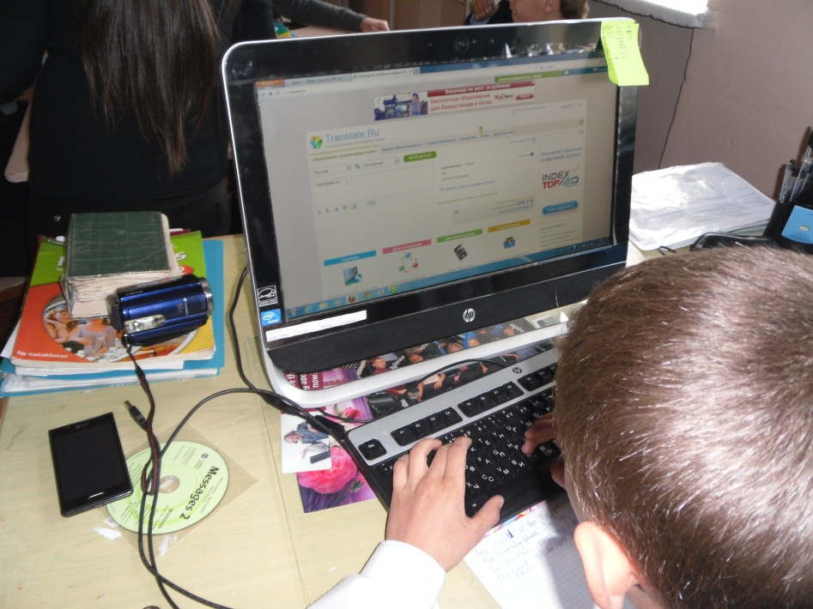
Электронные словари

Slide 6
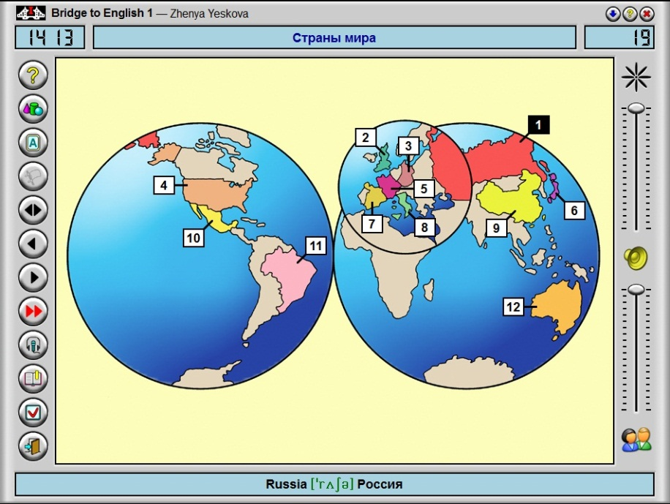
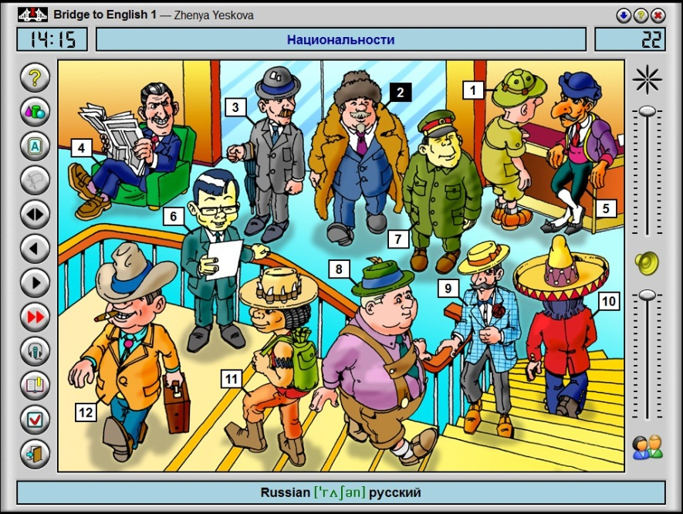
«Bridge to England»

Slide 7
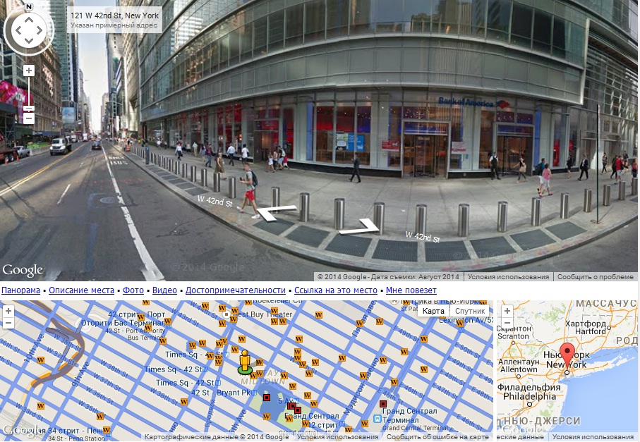
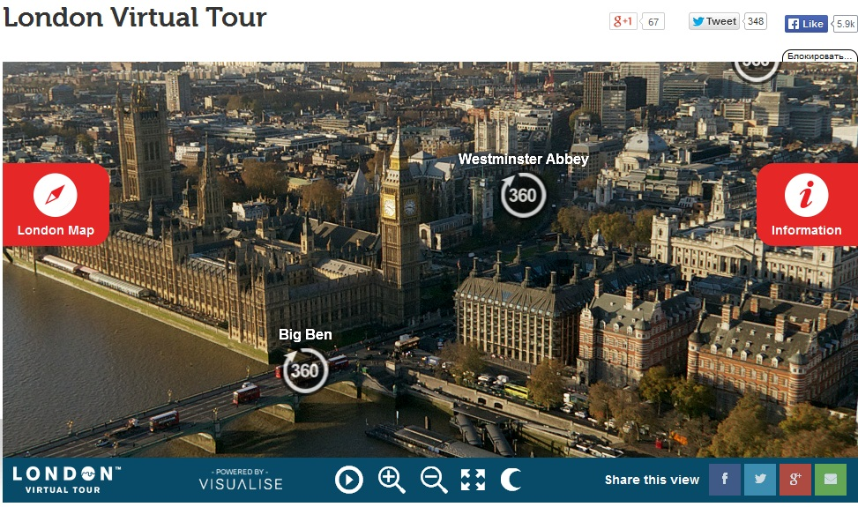
Виртуальные туры
www.streetvi.ru
www.visitlondon.com

Slide 8
Спасибо за внимание!

